Slide 1
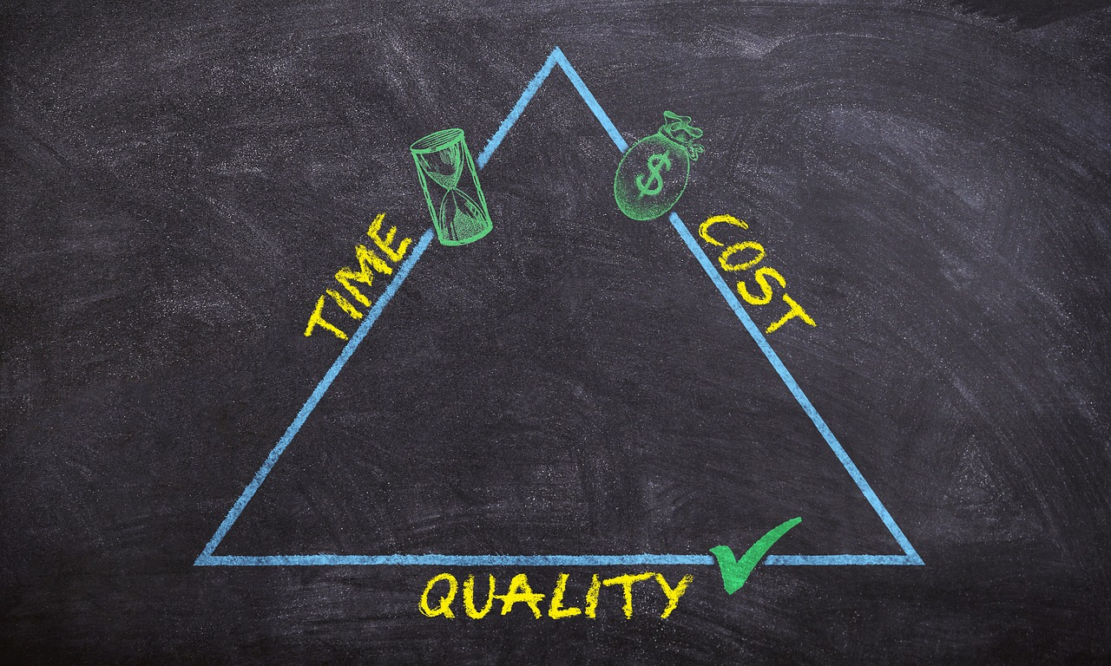

Slide 2
14. ANALISIS BIAYA PRODUKSI PROTOTYPE PRODUK BARANG DAN JASA

Slide 3
Untuk memulai usaha, modal awal untuk memulai usaha memang merupakan hal utama yang harus dipikirkan. namun selain itu, tentu masih banyak hal lain yang tidak terlepas dari bagian memiliki usaha.

Slide 4

Tujuan utama memiliki bisnis
Tujuan utamanya adalah untuk mendapatkan keuntungan.
Namun untuk mendapatkan keuntungan tidak harus menggunakan cara yg salah untuk memenuhi target keuntungan perusahaan.
Banyak pelaku bisnis yg menerapkan prinsip mengutamakan kualitas produk maupun pelayanan kepada konsumen sehingga mendapatkan profit bisnis yg diharapkan,.

Slide 5
Untuk mendapatkan keuntungan, tentu setidaknya jenis usaha tsbt tidak mengalami kerugian minimal balik modal.
Sebelum menjalankan bisnis, memang diperlukan business plann yg baik, terutama strategi dalam menjalankan usaha, serta menghadapi resiko untuk meningkatkan skala perusahaan menjadi cakupan yg lebih besar.

Slide 6
Salah satu hal yg perlu dilakukan adalah memperhitungkan mengenai biaya produksi.
Tidak sedikit yg beranggapan bahwa biaya produksi adalah hal yg sepele sehingga menganggap remeh dan tidak menyertakannya dalam perhitungan untung rugi sebuah usaha

Slide 7
Namun sebaliknya, biaya produksi sangat penting dalam dunia bisnis. Perlu perhitungan yg tepat dan kalkulasi yg akurat ditambah dgn perhitungan biaya produksi demi tercapainya keuntungan bisnis yg diharapkan.

Slide 8
A. Pengertian Biaya
Biaya adalah pengeluaran ekonomis yg diperlukan untuk perhitungan proses produksi.
Biaya didasarkan pada harga pasar yg berlaku dan pada saat proses ini sudah terjadi maupun belum terjadi.
Menurut ilmu ekonomi, biaya dibagi menjadi 2, yaitu ;
Biaya eksplisit
Biaya implisit

Slide 9
Biaya eksplisit adalah biaya-biaya yg terlihat secara fisik seperti uang
Biaya implisit adalah biaya-biaya yg tidak terlihat secara langsung yaitu misalnya penyusutan barang modal

Slide 10
B. Pengertian Biaya Produksi
Biaya produksi adalah akumulasi dari semua biaya yg dibutuhkan dalam proses produksi dengan tujuan untuk menghasilkan suatu produk atau barang.
Biaya ini meliputi ; biaya bahan baku, biaya tenaga kerja, biaya operasional barang/pabrik, dan lain sebagainya.
Biaya produksi ini harus diakumulasi secara cermat untuk kemudian dihitung dan dibandingkan dengan laba kotor perusahaan.

Slide 11
Selisih pendapatan dikurangi dengan biaya produksi akan menjadi laba bersih perusahaan atau total keuntungan yg diperoleh.
Biaya produksi ini diperlukan untuk mendukung proses pengolahan bahan baku menjadi produk jadi yg siap dipasarkan kepada konsumen.

Slide 12
Biaya produksi ini memiliki definisi yg berbeda dengan biaya operasional.
Biaya operasional merupakan biaya atau pengeluaran oleh suatu perusahaan untuk mendukung sistem kegiatan yg dilakukan oleh perusahaan.
Contoh ; biaya perlengkapan toko, biaya asuransi, biaya tagihan tlp, listrik, air, biaya iklan, biaya pajak, biaya pengiriman, perlengkapan kantor, perawatan alat dan mesin, dll...

Slide 13
Dalam memproduksi suatu barang tentunya diperlukan sebuah proses produksi yg panjang dan terencana dgn baik demi untuk menciptakan suatu produk yg benar-benar berkualitas.

Slide 14
C. Biaya Produksi dan Biaya Non Produksi
Biaya produksi berbeda dengan biaya non produksi.
Perbedaannya adalah biaya non produksi merupakan biaya yg erat kaitannya dengan fungsi pengembangan, pemasaran/distribusi, layanan pelanggan, desain, maupun administrasi pada umumnya.
Menurut ilmu ekonomi biaya non produksi dibagi menjadi 2 kategori ;
1. Biaya penjualan yg melingkupi ttg biaya pemasaran/distribusi, dan pelayanan kepada pelanggan.
2. Administrasi yg melingkupi biaya pengembangan, administrasi umum dan pengembangan.

Slide 15
D. Analisa biaya produksi dan laporan biaya produksi
Analisis biaya produksi
Unuk menghitung biaya tetap total/ total fixed cost/TFC adalah dengan cara menambah biaya tetap/fixed cost/FC dengan biaya variabel/ variabel cost/ VC.
Biaya total/ TFCadalah keseluruhan biaya yg harus dikeluarkan oleh perusahaan untuk membeli semua keperluan baik barang dan jasa yg akan digunakan dalam proses produksi demi menghasilkan/ produksi suatu barang.

Slide 16
TFC dihitung untuk memperoleh faktor produksi yg tidak dapat berubah jumlahnya.
Biaya varibel total/TVC adalah keseluruhan biaya yg dikeluarkan untuk memperoleh faktor produksi variabel.
Cara menghitung biaya tetap rata-rata/AFC adalah dengan cara biaya total dibagi dengan jumlah produksi.

Slide 17
3. Cara menghitung variabel rata-rata cost/ AVC adalah dengan cara membagi biaya variabel total /TVC dengan jumlah produksi
4. Cara menghitung biaya total rata-rata/AC adalah dengan cara biaya total dibagi dengan jumlah produksi.
5. Biaya marginal/MC diperoleh melalui hasil penambahan biaya produksi yg digunakan untuk menambah produksi satu unit barang/produk.

Slide 18
2. Laporan biaya produksi
Laporan biaya produksi disebut pula sebagai laporan harga pokok produksi. Perhitungan laporan biaya produksi ini mengutamakan 3 hal yaitu;
Data produksi
dimana harus dibuat pelaporan mengenai rincian jumlah produk yang melalui proses pembuatan, jumlah produk yg telah selesai diproduksi, seta keseluruhan jumlah produk yg dihasilkan dari awal sampai akhir dalam satu periode.

Slide 19
b. Biaya yg dibebankan
dimana harus dibuat pelaporan mengenai rincian harga satuan per produk / per barang yang didalamnya telah meliputi biaya bahan baku, biaya tenaga kerja, dan overhead pabrik.
c. Perhitungan harga pokok
dimana harus dibuat pelaporan mengenai rincian harga pokok ketika produk telah selesai diproduksi, dan memasuki departemen produksi, hingga memasuki gudang penempatan produk yg telah selesai diproduksi.

Slide 20
Contoh
Untuk memproduksi produk hiasan dari limbah botol plastik, dibutuhkan bahan baku limbah botol plastik sebanyak satu karung, dan benang 50 meter, waktu pengerjaan dua hari oleh lima orang pekerja dan biaya overhead berupa biaya angkut limbah dan sabun pembersih untuk mencuci botol. Total biaya yg dikeluarkan untuk proses produksi tersebut disebut dengan biaya produksi.
Proses produksi tersebut misalnya menghasilkan 90 buah produk, maka HPP per produk adalah biaya produksi dibagi dengan 90.

Slide 21
Misalnya satu kali proses produksi menghasilkan 90 buah produk hiasan dengan total biaya produksi Rp. 450.000,
maka = harga pokok produksi [HPP]/ Unit = Rp.450.000 / 90
        = Rp. 5.000

Slide 22
Unsur biaya produksi ;
Biaya bahan baku
merupakan suatu biaya yang dikeluarkan supaya bisa mendapatkan bahan baku yang siap untuk digunakan, yang dimana di dalamnya juga mencakup berbagai biaya yakni penyimpanan, angkut, serta biaya operasional di dalamnya

Slide 23
2. Biaya tenaga kerja
biaya yang dikeluarkan untuk membayar para pekerja dan pegawai yang bekerja pada suatu perusahaan. Biaya tenaga kerja adalah untuk pembayaran yang dinamakan “upah”. Hal ini penting untuk membedakan dengan istilah “gaji”
Dalam hal ini, komponen biaya tenaga kerja adalah sebagai berikut:
Gaji karyawan.
Pajak penghasilan.
Dana pensiun.
BPJS kesehatan.
BPJS ketenagakerjaan.
Tunjangan perusahaan lainnya.

Slide 24
Gaji merupakan pembayaran kepada tenaga kerja atau karyawan yang didasarkan pada rentang waktu seperti gaji mingguan, bulanan dan lain sebagainya.
Sedangkan, upah dibebankan melalui rekening biaya tenaga kerja langsung, dan gaji dibebankan melalui rekening biaya overhead pabrik

Slide 25
Biaya overhead
Biaya overhead adalah biaya yang tidak berkaitan langsung dengan proses produksi atau pun jasa. Sederhananya, biaya overhead artinya beban tambahan atau beban lain-lain.
Sebagai contoh, biaya yang tidak termasuk biaya overhead adalah biaya bahan baku dan upah biaya tenaga kerja. Sementara yang termasuk biaya overhead antara lain pajak, biaya asuransi, biaya ATK, biaya sewa, biaya keamanan, dan sebagainya.

Slide 26
Jenis biaya overhead
1. Biaya overhead tetap (fixed overhead) Biaya overhead tetap adalah biaya yang jumlah tidak mengalami perubahan setiap kali melakukan pembayaran. Sejumlah contoh biaya overhead tetap yaitu biaya pajak, gaji karyawan, dan biaya sewa alat.
2. Biaya overhead variabel (variable overhead) Berbeda dengan biaya overhead tetap, kalau biaya variabel adalah biaya yang jumlahnya dapat berubah-ubah sesuai dengan kegiatan perusahaan dalam jangka waktu tertentu. Salah satu karakteristik dari biaya overhead variabel adalah perusahaan mampu menyesuaikan pengeluaran sejalan dengan strategi yang ditetapkan. Contoh biaya overhead variabel seperti bonus kepada karyawan, membeli alat tulis kantor, dan biaya iklan

Slide 27
3. Biaya variabel mixed (semi-variable overhead) Terakhir adalah biaya overhead variabel mixed, yang mana variabel ini adalah penggabungan antara biaya overhead tetap dan variabel. Salah satu ciri-ciri biaya variabel mixed adalah nominalnya dapat bervariasi sesuai dengan kegiatan perusahaan.

Slide 28


